Slide 1

TRƯỜNG ĐẠI HỌC TÀI NGUYÊN VÀ MÔI TRƯỜNG
KHOA HỆ THỐNG THÔNG TIN VÀ VIỄN THÁM
ĐỒ ÁN MÔN HỌC
MÔN: LẬP TRÌNH HƯỚNG ĐỐI TƯỢNG
LỚP: 10_ĐH_CNTT3
SINH VIÊN THỰC HIỆN:
NHÓM 3
PHẠM ĐỨC THÔNG (NT) - 1050080119
ĐÀO NGỌC QUÍ - 1050080113
PHẠM HỒ CÔNG TOẠI - 1050080123
TPHCM, tháng 4 năm 2023

Slide 2
TRƯỜNG ĐẠI HỌC TÀI NGUYÊN VÀ MÔI TRƯỜNG
KHOA HỆ THỐNG THÔNG TIN VÀ VIỄN THÁM
PHẦN MỀM QUẢN LÝ KHO PHỤ TÙNG XE MÁY
Giảng viên hướng dẫn: Ths. PHẠM TRỌNG HUYNH
TPHCM, tháng 4 năm 2023

Slide 3
I
III
V
GIỚI THIỆU
THIẾT KẾ
KẾT LUẬN
II
IV
PHÂN TÍCH
HIỆN THỰC

Slide 4
III
V
THIẾT KẾ
KẾT LUẬN
II
IV
PHÂN TÍCH
HIỆN THỰC
I
GIỚI THIỆU
LÝ DO:
Người quản lý kho cần phải có công cụ quản lý để:
Tránh mất nhiều thời gian trong việc quản lý kho hàng
Tăng tiến độ trong công việc
Đạt hiệu quả cao
=> Vì vậy, sự ra đời của phần mềm quản lý là vô cùng cần thiết trong đời sống hiện nay

Slide 5

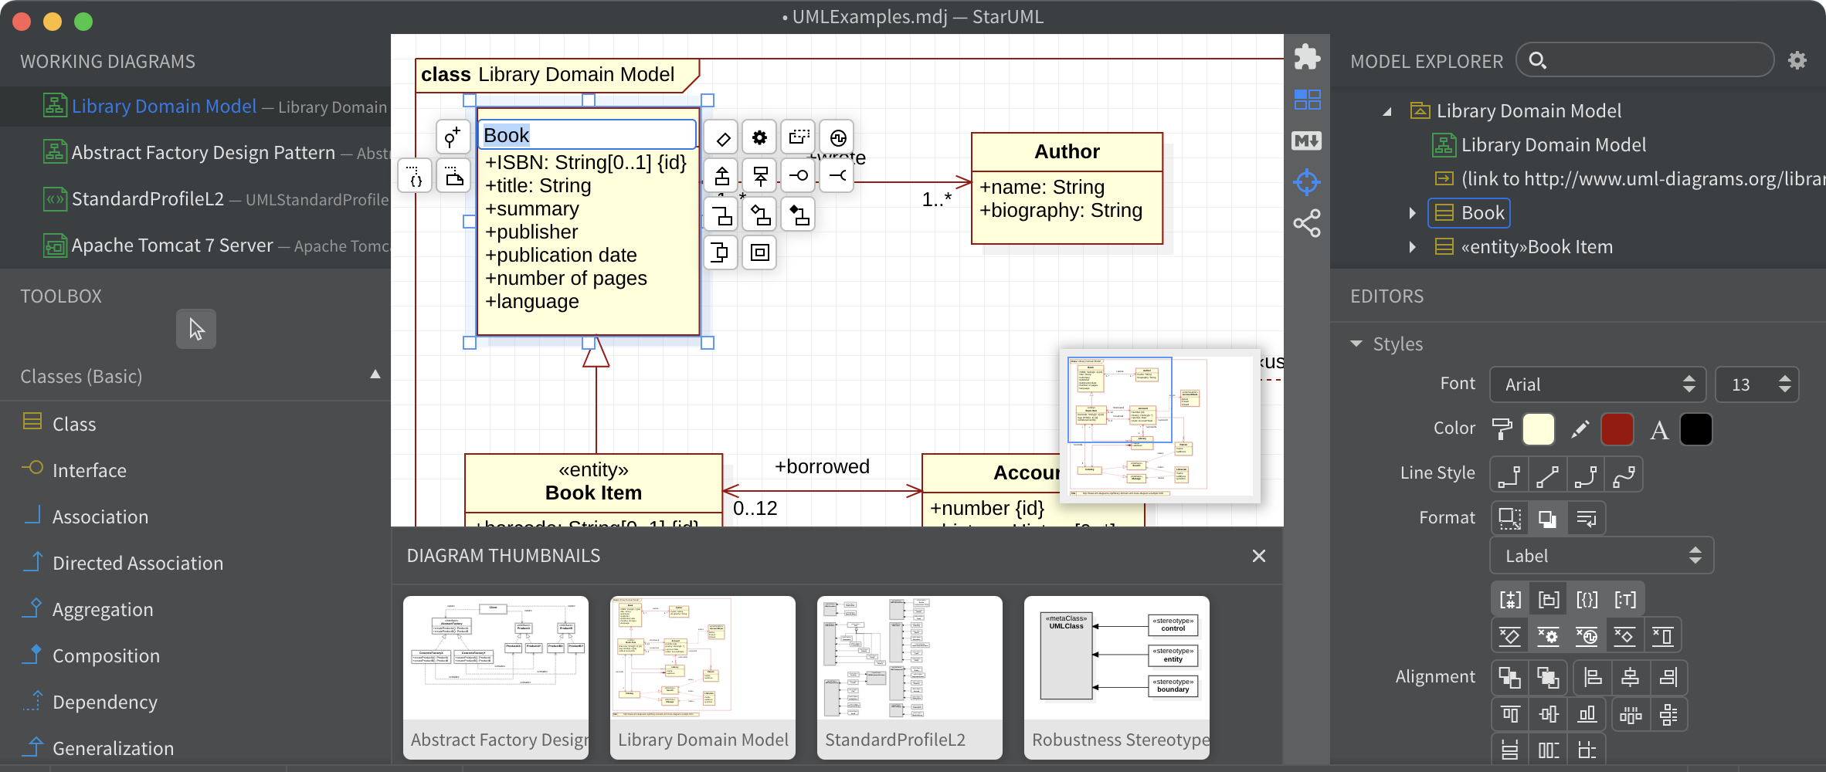
I
GIỚI THIỆU
UML là gì?
Ngôn ngữ mô hình hóa thống nhất (tiếng Anh: Unified Modeling Language, viết tắt thành UML) là một ngôn ngữ mô hình gồm các ký hiệu đồ họa mà các phương pháp hướng đối tượng sử dụng để thiết kế các hệ thống thông tin một cách nhanh chóng.
(Phần mềm được dùng trong thiết kế UML: StarUML)

Slide 6

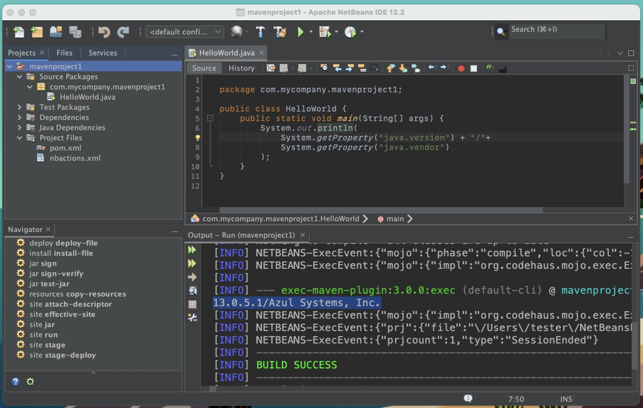
I
GIỚI THIỆU
NetBeans IDE là gì?
Là một công cụ hỗ trợ lập trình viết mã code miễn phí được cho là tốt nhất hiện nay, được sử dụng chủ yếu cho các lập trình viên phát triển Java tuy nhiên phần mềm có dung lượng khá là nặng dành cho các máy cấu hình có RAM, CPU tương đối cao để vận hành.
Là môi trường phát triển tích hợp và cực kỳ cần thiết cho các lập trình viên, công cụ này có thể hoạt động tốt với rất nhiều nền tảng hệ điều hành khác nhau như Linux, Windows, MacOS,... là một mã nguồn mở cung cấp các tính năng cần thiết nhất nhăm tại ra các ứng dụng web, thiết bị di động, desktop.

Slide 7

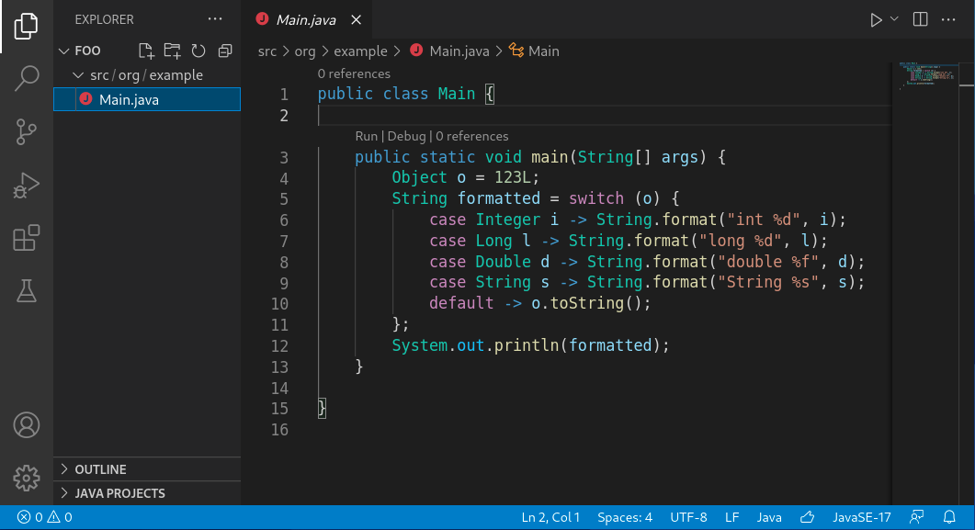
II
PHÂN TÍCH
I
GIỚI THIỆU
Java là gì?
Là một một ngôn ngữ lập trình hiện đại, bậc cao, hướng đối tượng, bảo mật và mạnh mẽ. và là một Platform.
Tính năng của ngôn ngữ lập trình java bao gồm:
Hướng đối tượng
Nền tảng độc lập
Đơn giản
Bảo mật
Kiến trúc – trung lập
Portable
Mạnh mẽ
Đa luồng
Thông dịch
Hiệu năng cao
Phân tán
Năng động

Slide 8
I
GIỚI THIỆU
II
PHÂN TÍCH
YÊU CẦU HỆ THỐNG
Hình thành nên một phần mềm quản lý kho phụ tùng tạo điều kiện thuận lợi cho người quản lý giải quyết công việc 1 cách triệt để
Sơ lược tổng quát về phần mềm
Mô tả chức năng: nhập thông tin phụ tùng xe, xuất thông tin, thống kê số lượng, kiểm tra phụ tùng có hay không, xuất thông tin theo giá tăng dần và giảm dần, xóa thông trong kho phụ tùng, thoát phần mềm

Slide 9
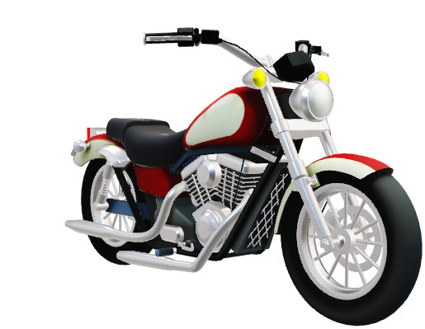
II
PHÂN TÍCH
CÁC CHỨC NĂNG PHẦN MỀM
Thêm và xuất thông tin phụ tùng xe:
Tất cả mọi người đều có thể sử dụng chức năng này, dùng cho việc bổ sung thông tin và các thể xuất thông tin để kiểm tra thỏa mãn yêu cầu.
Yêu cầu: cần phải có thông tin đầy đủ về loại phụ tùng, hãng, mức giá, ngày tháng năm của nhập kho và xuất kho.
Thống kê số lượng phụ tùng:
Cho biết số lượng mà loại phụ tùng mà người quản lý (admin) đã nhập vào kho.
Yêu cầu: cần phải có đầy đủ thông tin trên để có thể kiểm tra số lượng phụ tùng trong kho.

Slide 10

II
PHÂN TÍCH
Kiểm tra phụ tùng xe:
Để biết được phụ tùng của loại xe đó có tồn tại hay không, đây là bước để kiểm tra lại thông tin hàng hóa có (true) hoặc không (false).
Yêu cầu: bắt buộc phải nhập chính xác mã sản phẩm của phụ tùng để kiểm tra (hãng – mã sản phẩm).
Xuất thông tin trong danh sách tăng hoặc giảm dần:
Chức năng này cho biết giá tiền của cùng loại xe và so sánh theo mức giá tăng hoặc giảm
Yêu cầu: người dùng cần phải nhập chính xác về mức giá của loại phụ tùng trong thông tin,

Slide 11

II
PHÂN TÍCH
Xóa thông tin phụ tùng xe:
Khi người dùng muốn đổi thông tin phụ tùng hay muốn loại bỏ phụ tùng đó, đây là chức năng cho phép người có quyền xóa thông tin của phụ tùng theo đúng yêu cầu của người dùng
Yêu cầu: bắt buộc phải nhập chính xác mã sản phẩm của phụ tùng để kiểm tra (hãng – mã sản phẩm).

Slide 12
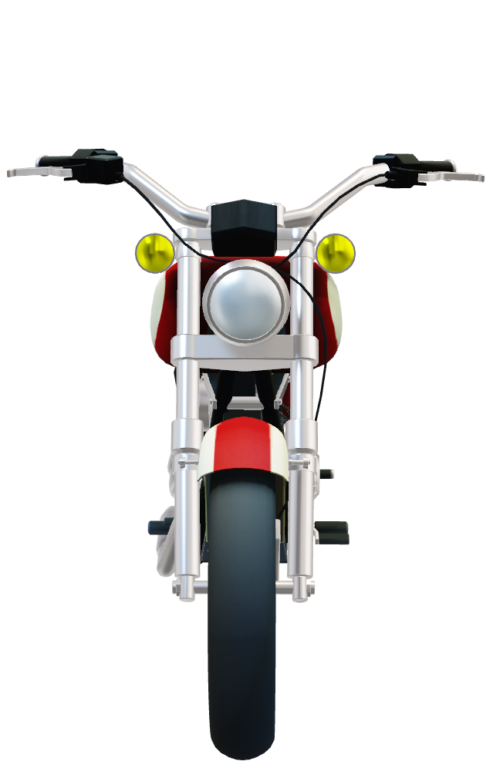
II
PHÂN TÍCH
Các ràng buộc thiết kế:
Được hoàn thành vào đầu tháng 4.
Trong quá trình thực hiện đồ án, được sử dụng visual studio code hoặc Eclipse IDE để sử dụng ngôn ngữ java.
UML được bằng phần mềm StarUML
Thành viên trong nhóm nắm rõ kiến thức của lập trình hướng đối tượng (OOP) java.
Giao diện:
Để người dùng dễ dàng tiếp cận mà không bị rối trong quá trình nhập xuất thông tin.
Được canh chỉnh rõ ràng, hợp lý cho người dùng sử dụng

Slide 13
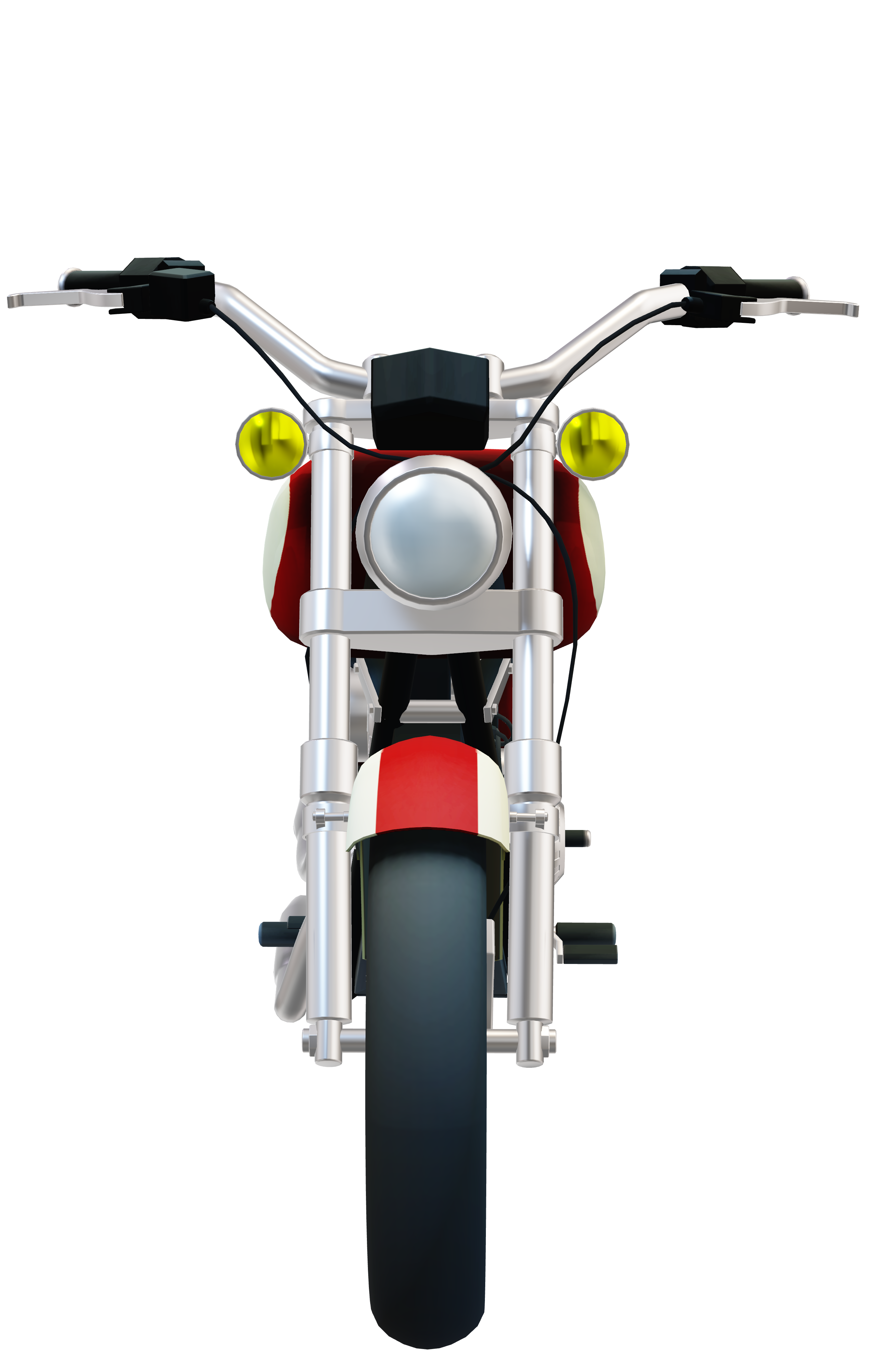

Slide 14
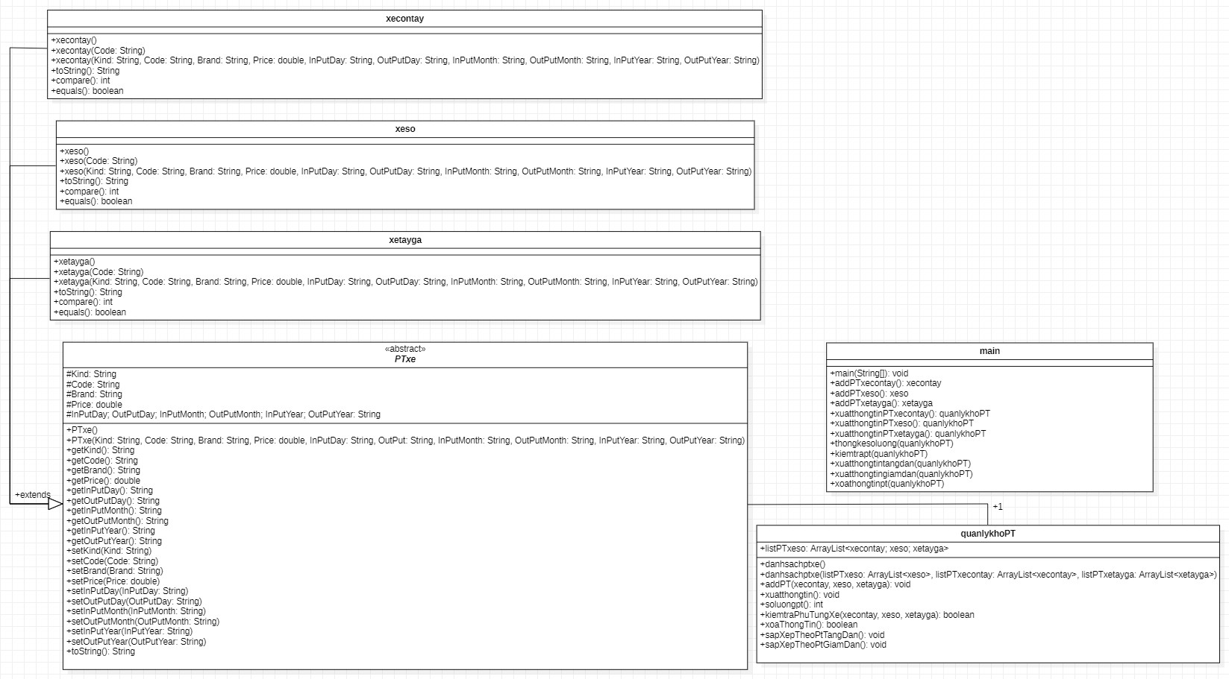
IV
HIỆN THỰC
III
THIẾT KẾ
SƠ ĐỒ UML

Slide 15

V
KẾT LUẬN
III
THIẾT KẾ
IV
HIỆN THỰC
CHẠY THỬ CHƯƠNG TRÌNH

Slide 16
IV
HIỆN THỰC
V
KẾT LUẬN

